Slide 1
matematika
DUBEN 2021
úměrnosti
závislosti v matematice
trojúhelník
věty o shodnosti trojúhelníků
přímá úměra
uvedu příklad závislosti v matematice
rozpoznám přímou a nepřímou úměrnost
sestrojím graf přímé úměrnosti
řeším úlohy s přímou úměrností
rozpoznám shodné trojúhelníky s využitím vět o shodnosti trojúhelníků

Slide 2
TÝDENNÍ ÚKOL
Sestroj trojúhelník DEF, který má délky stran: d = 7 cm, e = 3 cm, f = 5 cm (sestrojení obsahuje: náčrt, postup konstrukce, konstrukci, ověření správnosti řešení, diskuze počtu řešení)
Vyřeš úkol v umimematiku: procenta: mix

Slide 3
1. hodina týdne
VĚTY O SHODNOSTI TROJÚHELNÍKŮ
Podle čeho rozpoznáme shodné trojúhelníky?
Odhalení vět, zápis do sešitu.
K ODEVZDÁNÍ:
zápisky v sešitě

Slide 4
2. hodina týdne
ZÁVISLOSTI V MATEMATICE
čím se závislosti v matematice vyznačují
rozlišení závislostí: přímá a nepřímá úměrnost
zákonitosti v přímé úměrnosti
K ODEVZDÁNÍ:
zápisky v sešitě
další úkoly zadané v hodině

Slide 5
3. hodina týdne
PŘÍMÁ ÚMĚRNOST
graf přímé úměrnosti
sestrojení grafu podle tabulky
K ODEVZDÁNÍ:
zápisky v sešitě
další úkoly zadané v hodině

Slide 6
4. hodina týdne
PŘÍMÁ ÚMĚRNOST
přímá úměrnost ve slovních úlohách
K ODEVZDÁNÍ:
zápisky v sešitě
další úkoly zadané v hodině

Slide 7
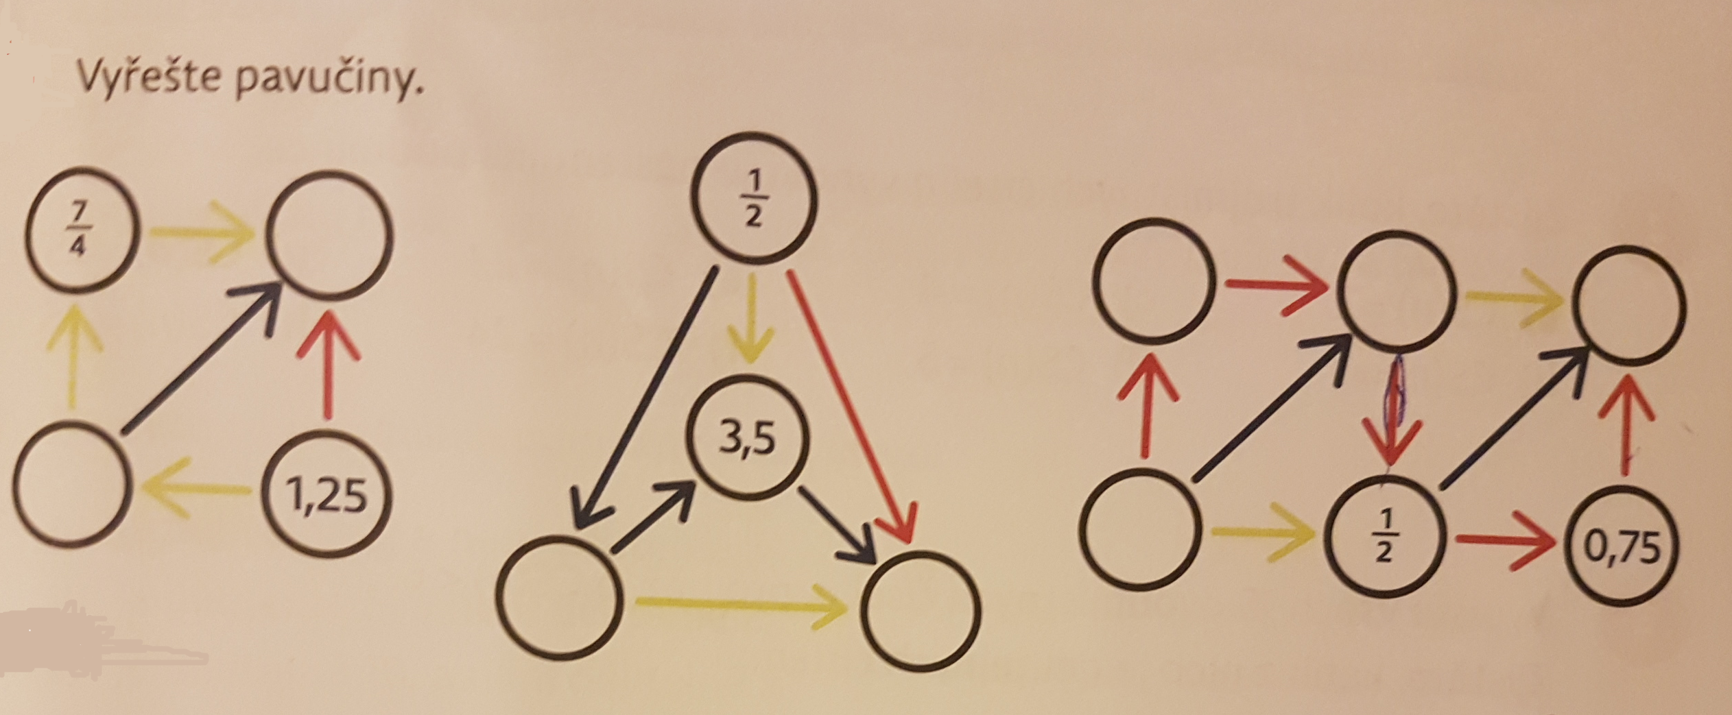
NAVÍC

